Slide 1
A MA-HAL nemzetközi tevékenysége 2024-ben

Slide 2
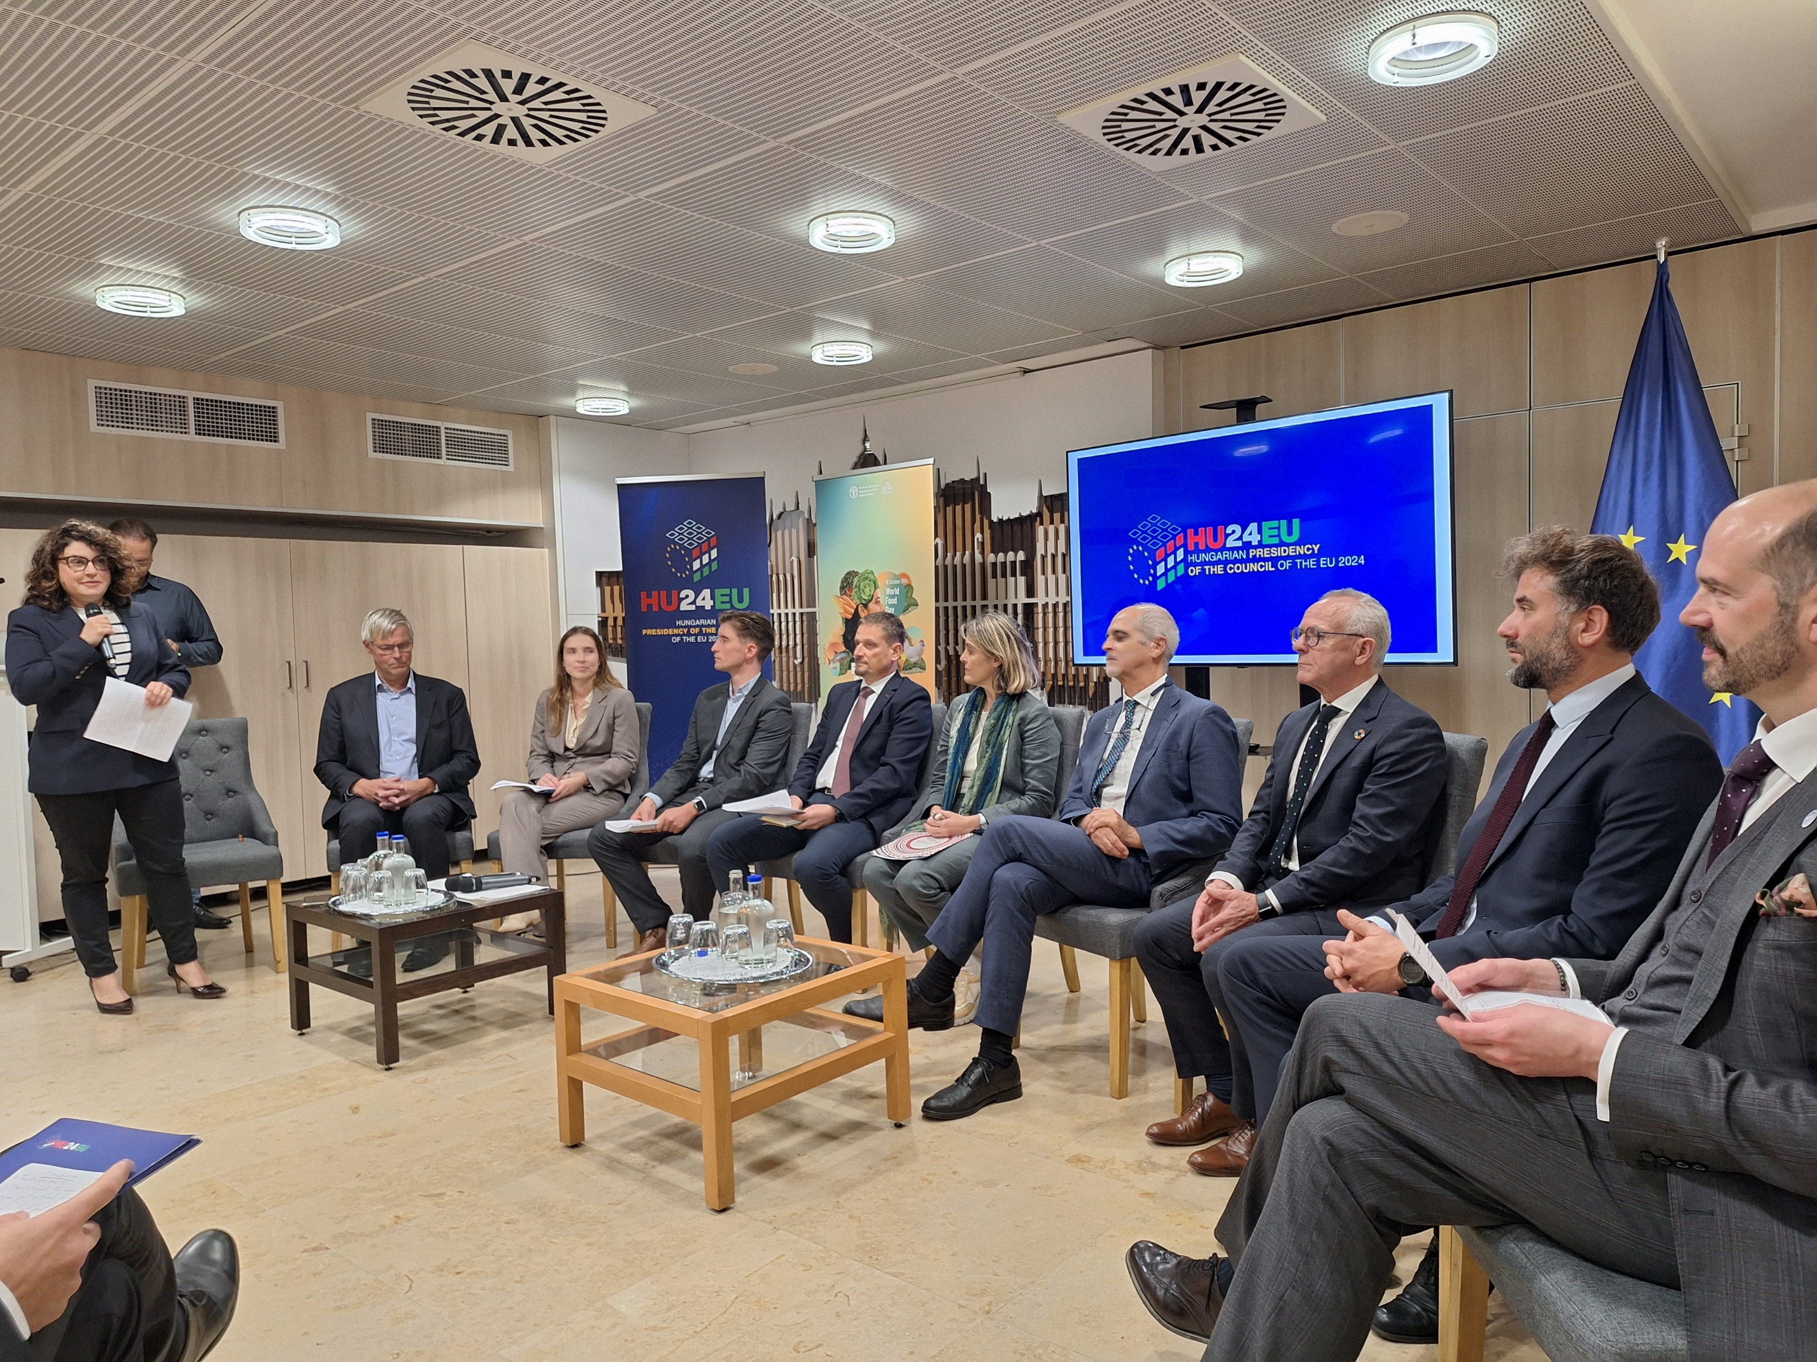
Making aquaculture a vital part of the European sustainable food system
EU magyar elnökség 2024. július 01 – december 31.
Prioritások között először szerepel az akvakultúra
Főigazgatói informális találkozó, Balatonfüred (2024. július 08.)
HUNATiP Workshop, Brüsszel (2024. október 14.)
Fókuszban az európai akvakultúra fejlesztése az élelmiszerrendszerek részeként.

Slide 3
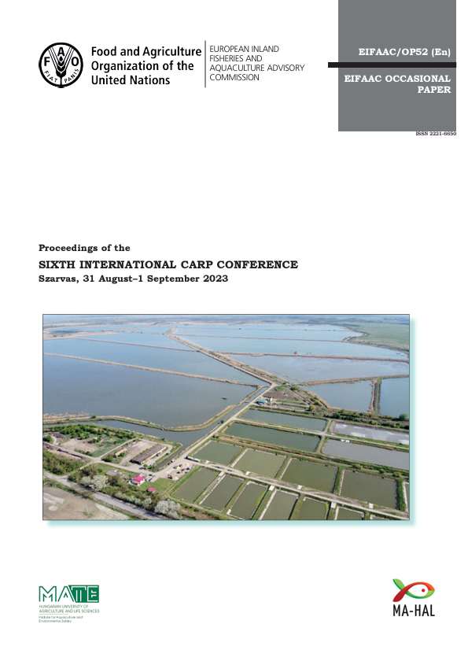
Szarvasi deklaráció
Elmúlt évek legfontosabb, egységes európai ágazati fellépése a tógazdasági haltermelés fejlesztése érdekében.
Megjelent a Pontykonferencia kiadványa a FAO gondozásában (https://openknowledge.fao.org/items/d6a50886-07f2-45f1-9c58-6b1a6a26171d)
Magyarul is megjelent a Halászat: 2023. 4. számban.
További lépés lehetne, hogy a tógazdálkodás bekerüljön a FAO Globálisan Fontos Mezőgazdasági Örökségi Rendszerei (GIAAHS) közé.
„A legfontosabb akvakultúrával kapcsolatos hosszú távú célkitűzésünk az Európai Unióban, hogy az ágazat kiemelten fontos területként jelenjen meg az Európai Unió működéséről szóló szerződésben (EUMSZ) és ezzel együtt kerüljön kialakításra egy önálló, közös akvakultúra-politika, beleértve a fenntartható termelést erősítő támogatási formákat. Ebben a politikában a Bizottságnak fokozott figyelmet kell fordítania a hagyományos, a tápláléklánc alacsonyabb szintjein lévő édesvízi halfajok termelésében rejlő lehetőségek jobb kihasználására az EU „Kék biomassza-alapú gazdaság” céljainak elérése érdekében.”

Slide 4
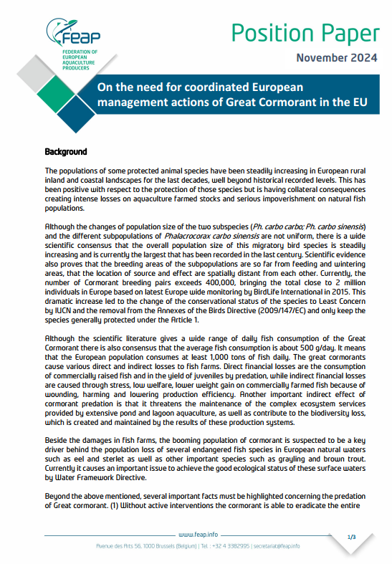
FEAP Környezetvédelmi Bizottságának fontosabb tevékenységei
Állásfoglalás a Kárókatona EU szintű kezelésének szükségességéről
2024. novemberben fogadta el a FEAP közgyűlése az új állásfoglalást.
A dokumentum sürgeti az EU szintű kezelési terv kidolgozását.
Ezzel együtt az EIFAAC a Bizottság támogatásával hozzákezdett egy európai kárókatona kezelési terv megalapozásához, amiben a FEAP fókuszcsoportja is aktívan részt vesz.
„Az akvakultúra-termelőknek vitathatatlan joguk van a saját tulajdonukban álló és a tevékenységük által fenntartott területen előállított termelés megvédéséhez, ezzel együtt felelősséggel tartoznak az általuk megtermelt halak jólétének és egészségének megőrzéséért, megvédve azokat a kárókatona indokolatlan károkozásától és zavarásától.”

Slide 5
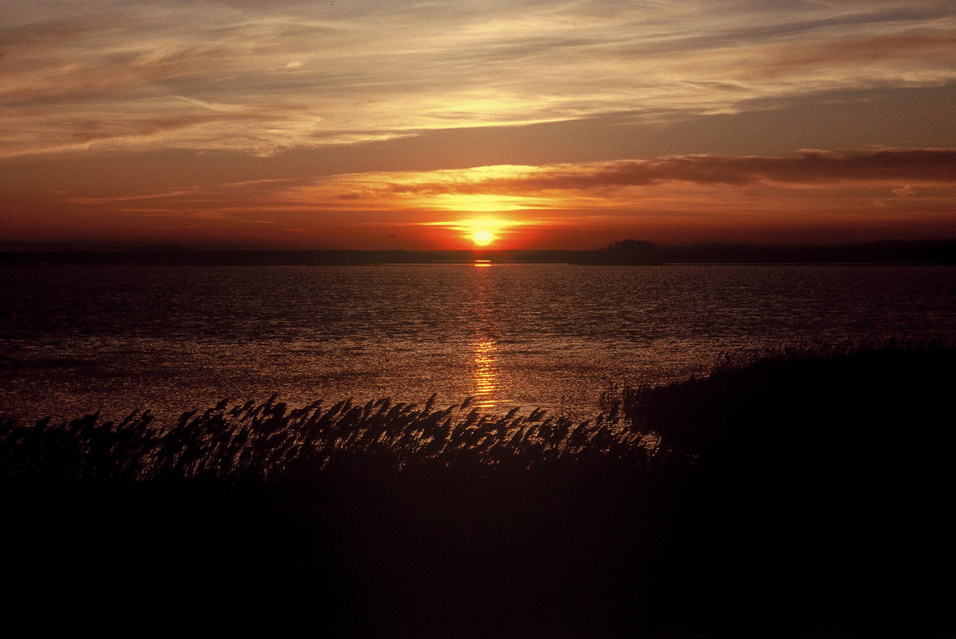
Organikus halastavi termelés
Állásfoglalások és Háttérdokumentumok készítése az organikus akvakultúra problémáiról a Bizottság részére 2023, 2024. (EAP, AAC, COPA-COGECA).
Bizottság 2024. novemberi levelében nyitottnak mutatkozik az (EU) 2018/848 számú rendelet módosítására, ehhez tényeken alapuló háttérinformációkat kér az érdekvédelmi és tanácsadó szervezetektől.
A MA-HAL delegáltja folyamatosan fókuszban tartotta a tógazdasági haltermelés problémáit, megoldást sürgetve azokra. Célként jelenik meg egy olyan szabályozás kialakítása a jogszabályon belül a tógazdasági akvakultúrára vonatkozóan, ami generálisan ismeri el a termelési forma jó gyakorlatát organikus termelésnek.
A MA-HAL részéről döntés szükséges, hogy ebbe az irányba menjen tovább, vagy jelentse ki, hogy számára az organikus termelés nem jelenik meg célként.

Slide 6
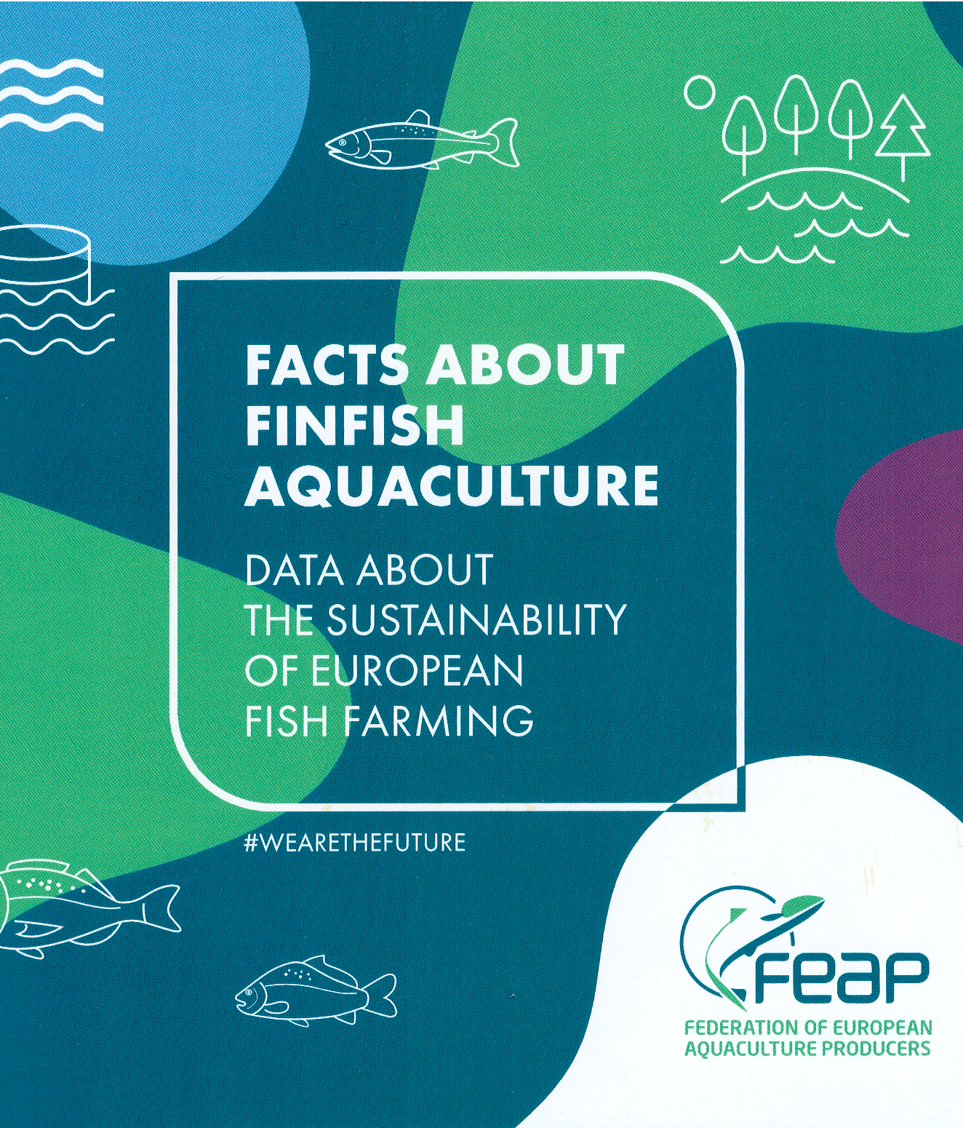
Környezetvédelmi Bizottság további kiemelt témái
Haltrágya vs. Szennyvíziszap.
EPS (Expanded Polystirene) ládák újrahasznosításának kötelezettsége 2030-ig.
Halastavak környezeti értékeinek feltárása Bizottság által támogatott projekt (magyar részvétel).
Infografikák az akvakultúra fenntarthatóságáról (magyar fordítás előkészítés alatt).
Bürokráciacsökkentés projekt.

Slide 7
Aquaculture Advisory Council
Munkacsoportok és Fókusz csoportok
WG1- Csontos halak: 7 FG
WG2 – Kagyló: 6 FG
WG3 – Horizontális témák: 12 FG
Aktív magyar részvétel:
Organic aquaculture
Climate impact
Common aquaculture policy
Research prioritization for EU aquaculture

Slide 8
Aquaculture Advisory Council (AAC)
Ajánlások, dokumentumok
AAC Recommendation for an Aquaculture Policy Reform (2024 február, július)
AAC Recommendation on Promoting Low-trophic Aquaculture (LTA) and Low-Impact Aquaculture (2024. október).
Identification of Environmental Indicators for aquaculture activities (AAM dokumentum) (folyamatban).
AAC Recommendation on Research & Innovation priorities for the aquaculture sector (folyamatban).

Slide 9
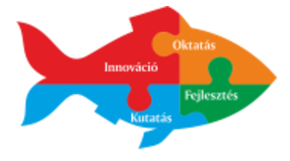
Javaslatok jövő évre
HUNATiP
További aktív részvétel a nemzetközi szervezetek munkájában a hazai akvakultúra értékeinek és érdekeinek védelme érdekében.
Szorosabb együttműködés a HUNATiP-pel: pl. hazai, gyakorlatorientált workshop szervezése, közös projektek.
Angol nyelvű reprezentációs kiadvány összeállítása a hazai akvakultúráról és a MA-HAL tevékenységéről.
FAO Globálisan Fontos Mezőgazdasági Örökségi Rendszerei (GIAAHS) eljárás megindítása.

Slide 10
Köszönöm a figyelmet!

